Slide 1
Роль воспитателя на занятиях физической культурой

Slide 2
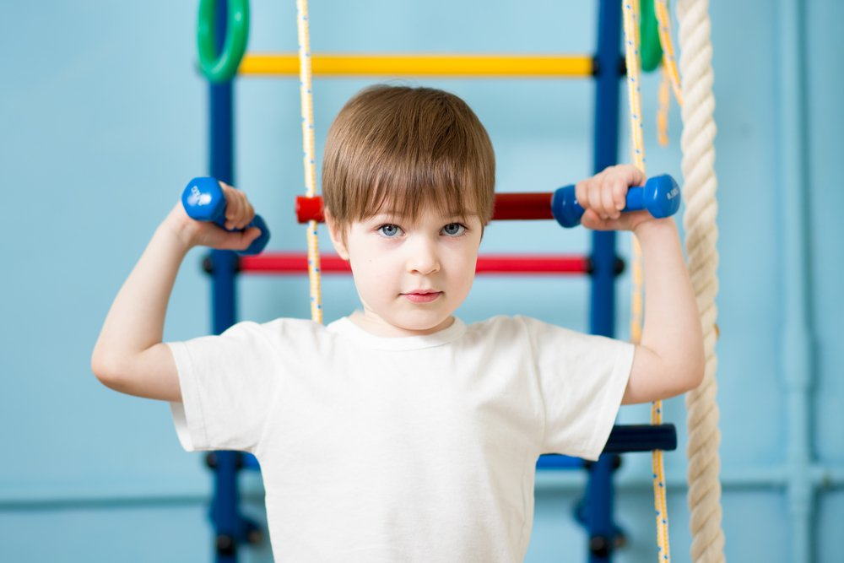
Вырастить ребёнка сильным, крепким, здоровым – одна из ведущих задач ДО.
Основная форма организации физического воспитания в детском саду – это непосредственно образовательная деятельность по физической культуре.

Slide 3
Задачи воспитателя :
Знает особенности состояния здоровья воспитанников;
Формирует у детей представления о гигиене;
Воспитатель на физкультурном занятии присутствует в спортивной форме;
Использует средства физической культуры для воспитания нравственных (морально-волевых) качеств у своих воспитанников;
Обеспечивает безопасность детей в процессе занятий физическими упражнениями;
Создаёт условия в группе для самостоятельной двигательной деятельности детей;
Организует самостоятельную двигательную деятельность детей в группе и на прогулке;
Информирует родителей об уровне физического состояния их детей и успешности в двигательной деятельности.

Slide 4
Действия воспитателя в процессе НОД по физкультуре
Вводная часть | Основная часть | Заключительная часть
Наблюдает за поведением детей, контролирует соблюдение дистанции во время движений. | Участвует в оказании индивидуальной помощи детям по необходимости, помогает контролировать правильность выполнения общеразвивающих упражнений детьми, помогает специалисту расставлять необходимый спортивный инвентарь для основных видов движений и убирает его после выполнения детьми упражнений. | Выражает свое мнение о том, как прошло мероприятие, кто из детей справился с заданием, что им было трудным.

Slide 5
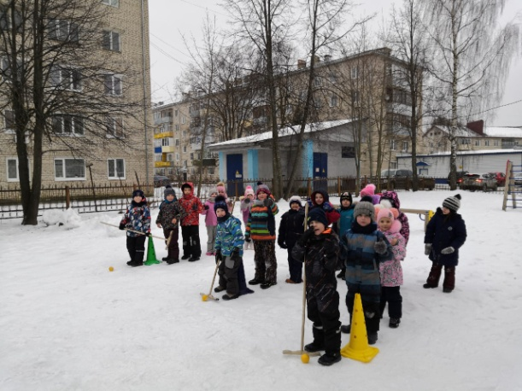
Чтобы физкультурное занятие прошло эффективно, необходимы слаженные действия инструктора по физической культуре и воспитателя.
Конечно, организует и проводит занятие специалист.

Slide 6
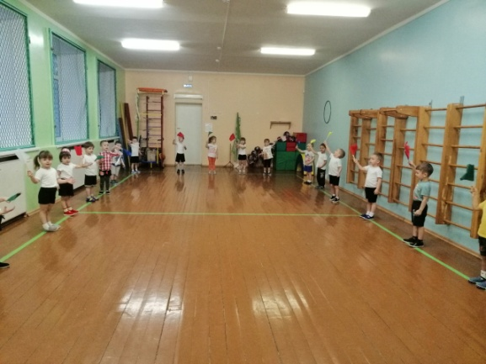
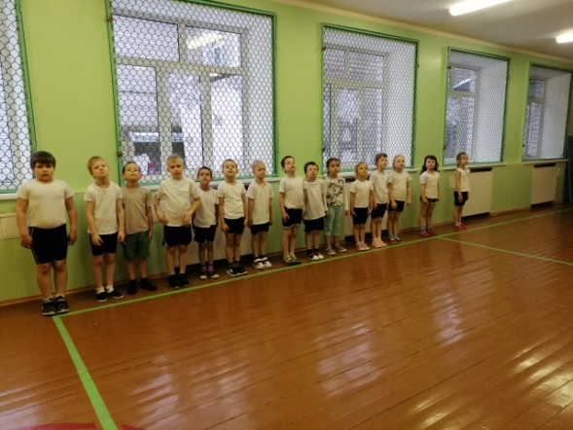
В свою очередь инструктор по физической культуре также является помощником воспитателя в его непосредственно-образовательной деятельности. Он оказывает помощь воспитателю в подборе комплекса физкультминуток, организации игр на прогулке, оформлении рекомендаций для родителей по организации двигательной активности детей в семье.

Slide 7
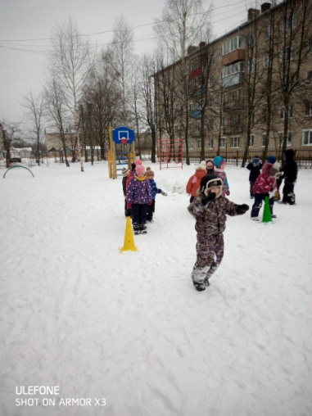
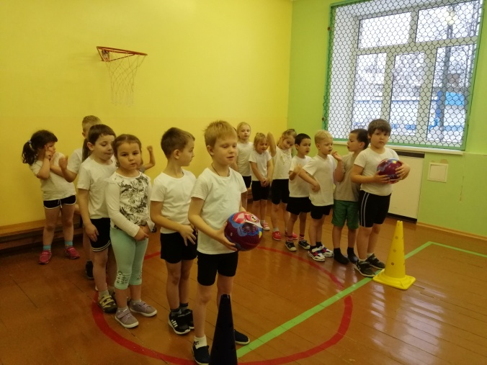
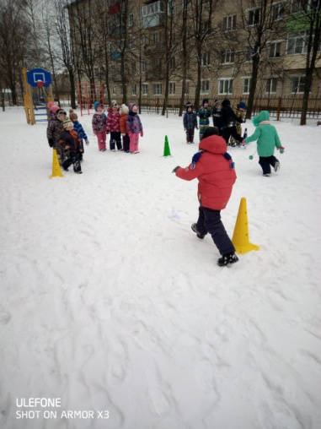
Чтобы воспитатель был первым помощником инструктора по физической культуре, с ним надо регулярно взаимодействовать. Постоянная, совместная работа инструктора по физической культуре и воспитателя группы может привести к желаемым результатам в решении задач общего физического воспитания дошкольников.

Slide 8
Спасибо за внимание!

